Slide 1


МИНИСТЕРСТВО ЗДРАВООХРАНЕНИЯ
РЕСПУБЛИКИ БАШКОРТОСТАН
«Стоматология детская».
Анализ Реализации мероприятий по улучшению показателей Рейтинга качества жизни
Ганиева
Римма Асхатовна
главный внештатный детский специалист Минздрава России ПФО по специальности «стоматология»,
главный внештатный детский специалист-стоматолог Минздрава РБ,
Главный врач ГАУЗ РБ Детская стоматологическая
поликлиника № 3 г. Уфа

Slide 2


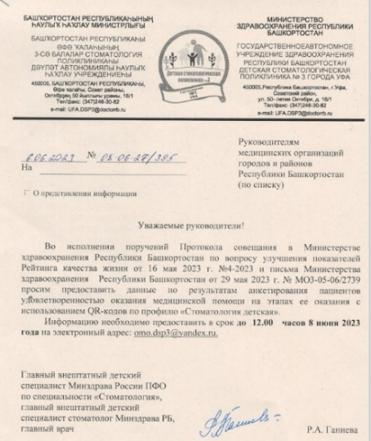
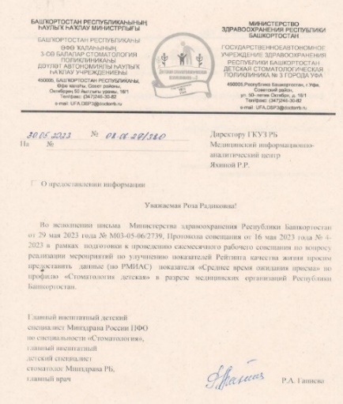
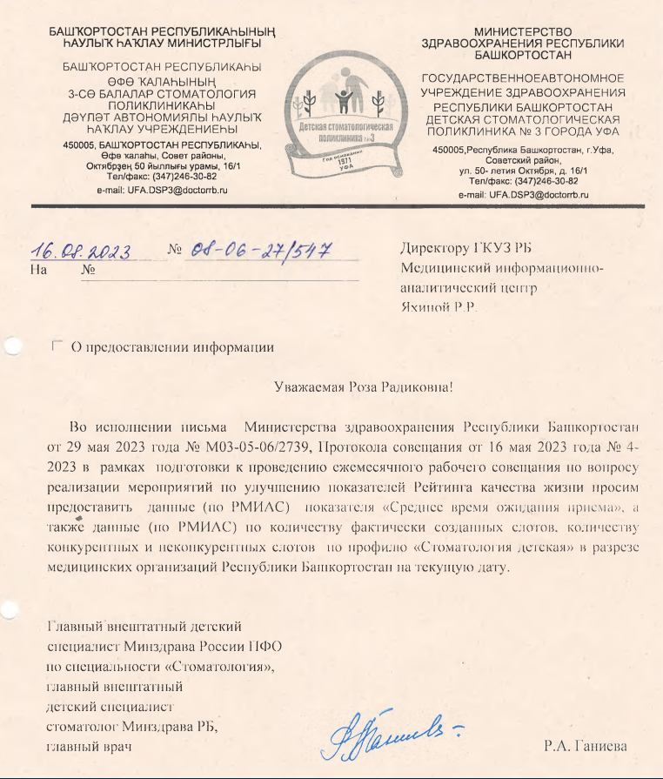
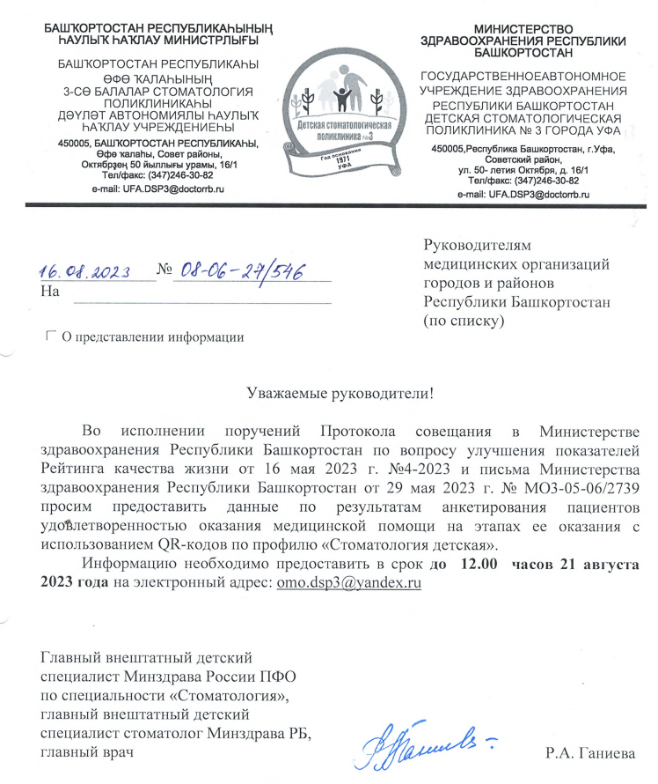
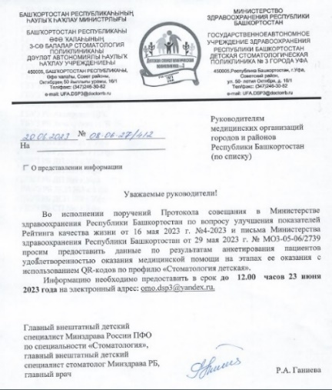
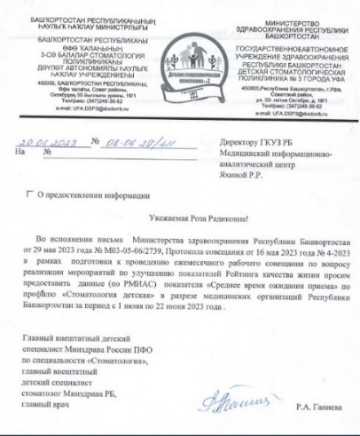
Запросы в МО республики, оказывающих стоматологическую помощь детям и в ГКУЗ РБ МИАЦ
Письмо в МО
от 06.06.2023
Письмо в ГКУЗ РБ МИАЦ
от 06.06.2023
Анализ данных проводился по данным представленными медицинскими организациями и выгрузки из РМИАС
Письмо в ГКУЗ РБ МИАЦ
от 16.08.2023
Письмо в МО
от 16.08.2023
Письмо в МО
от 20.06.2023
Письмо в ГКУЗ РБ МИАЦ
от 20.06.2023
2

Slide 3

Удовлетворенность качеством оказания медицинской помощи
по профилю
«Стоматология детская»
3

Slide 4
Количество МО по видам анкет
(электронный или бумажный варианты)
Количество медицинских организаций , в которых анкетирование проводится в электронном виде, в т.ч. с использованием Q-кодов | 57
Количество медицинских организаций , в которых анкетирование проводится с использованием анкет на бумажном носителе | 17
на 06.06.2023
Количество медицинских организаций , в которых анкетирование проводится в электронном виде, в т.ч. с использованием Q-кодов | 68
на 23.06.2023
Количество медицинских организаций , в которых анкетирование проводится с использованием анкет на бумажном носителе | 6
2022 год
Количество медицинских организаций , в которых анкетирование проводится в электронном виде, в т.ч. с использованием Q-кодов | 69
Количество медицинских организаций , в которых анкетирование проводится с использованием анкет на бумажном носителе | 5
на 21.08.2023
Всего проанализировано:
7063 анкеты
4

Slide 5
Медицинские организации изменившие показатель удовлетворенности качеством оказания медицинской помощи по профилю «Стоматология детская»
 | На 06.06.2023 | На 23.06.2023 | На 21.08.2023
ГБУЗ РБ Караидельская ЦРБ | 82% | 88% (+6%) | 90% ( +2%)
ГБУЗ РБ Белокатайская ЦРБ | 84% | 84% (+0%) | 96%(+12%)
ГБУЗ РБ Архангельская ЦРБ | 87% | 84% (-3%) | 92% (+8%)
ГБУЗ РБ Баймакская ЦРБ | 83% | 83% | 90%(+7%)
ГБУЗ РБ Исянгуловская ЦРБ | 75% | 96% (+21%) | 96%
ГБУЗ РБ ЦГБ г. Сибай | 90% | 97% (+17%) | 97%
ГБУЗ РБ Акъярская ЦРБ | 80% | 92% (+12%) | 92%
ГБУЗ РБ Аскинская ЦРБ | 82% | 91% (+9%) | 91%
2022 год
 | На 06.06.2023 | На 23.06.2023 | На 21.08.2023
ГБУЗ РБ ГКБ Демского района | 99% | 74% (-22%) | 74%
ГБУЗ РБ ГКБ 21 г.Уфа | 80% | 80% | 78% (-2%)
ГБУЗ РБ Белорецкая ЦРКБ | 80% | 75% (-5%) | 73% (-2%)
ГБУЗ РБ Мишкинская ЦРБ | 80% | 91% (+11%) | 85% (-6%)
ГБУЗ РБ Аскаровская ЦРБ | 100% | 100% | 87% (-13%)
5

Slide 6

Среднее время ожидания приема врачей
(по данным РМИАС, представленным ГКУЗ РБ МИАЦ) –
( период с 1 января 2023 года по 16 августа 2023 года)
КОНКУРЕНТНЫЙ СЛОТ
 | с 1.01.2023 по 16.08.2023 | На 21.08.2023
ГБУЗ РБ Малоязовская ЦРБ | 14,42 | 14,00
ГБУЗ РБ Акъярская ЦРБ | 14,44 | 7,32
Время ожидания
приема врача
больше 14 дней
!
6

Slide 7
Среднее время ожидания приема врачей
(по данным РМИАС, представленным ГКУЗ РБ МИАЦ) –
( период с 1 мая 2023 года по 31 мая 2023 года)
КОНКУРЕНТНЫЙ СЛОТ
7

Slide 8
Среднее время ожидания приема врачей
(по данным РМИАС, представленным ГКУЗ РБ МИАЦ) –
(период с 1 июня 2023 года по 22 июня 2023 года)
КОНКУРЕНТНЫЙ СЛОТ
!
 | С 1 мая 2023 года по 31 мая 2023 года | С 1 июня 2023 года по 22 июня 2023 года
ГБУЗ РБ Детская поликлиника № 6 г. Уфа | 16,0 | 14,79
!
Время ожидания приема врача
больше 14 дней
8

Slide 9
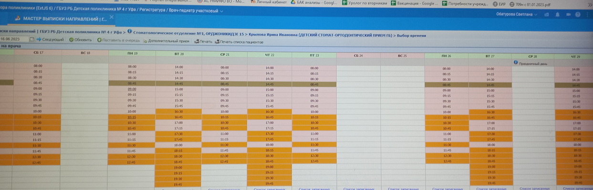
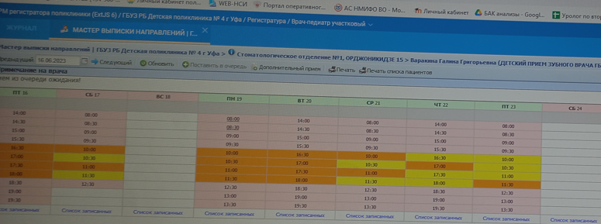
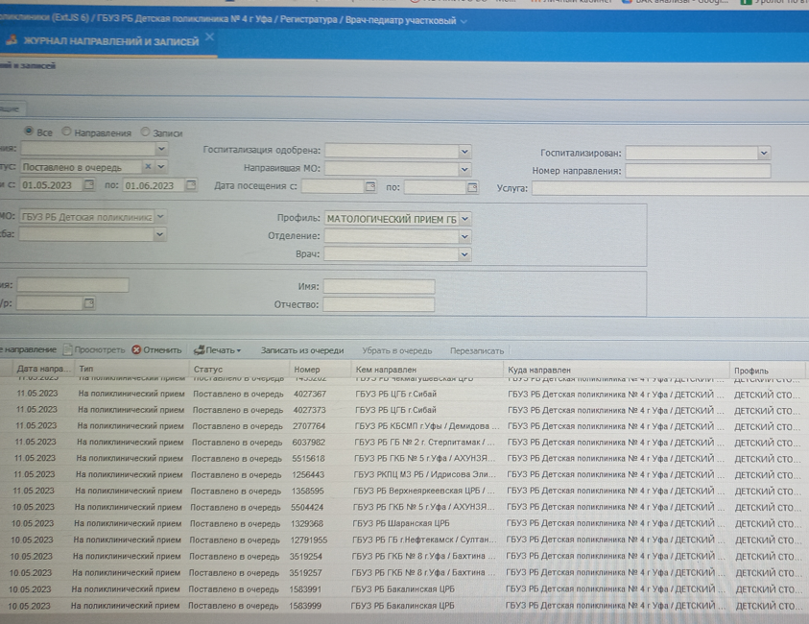
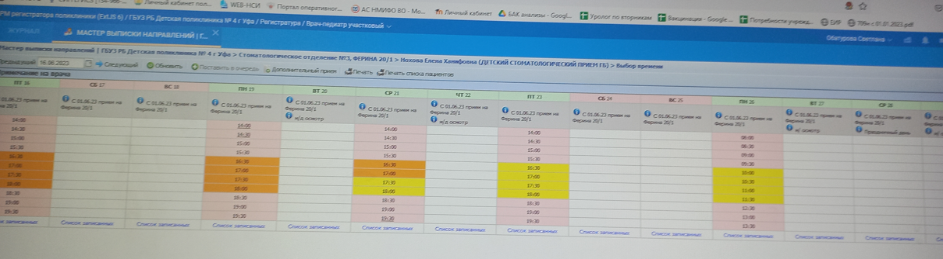
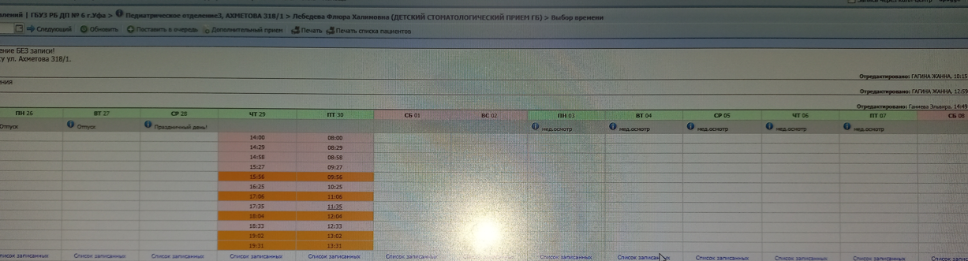
Типичные ошибки при формировании расписания
Некорректное соотношение
конкурентных и неконкурентных слотов
Некорректное количество
конкурентных и неконкурентных слотов
Отсутствие мониторинга длительности нахождения в Листе ожидания
Некорректное формирование расписания на занятую ставку
9

Slide 10
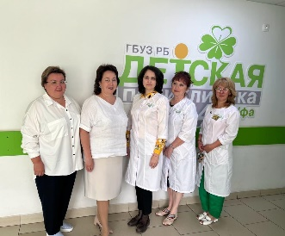
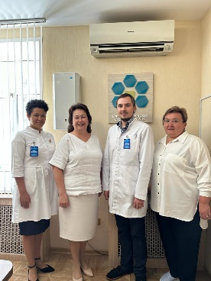
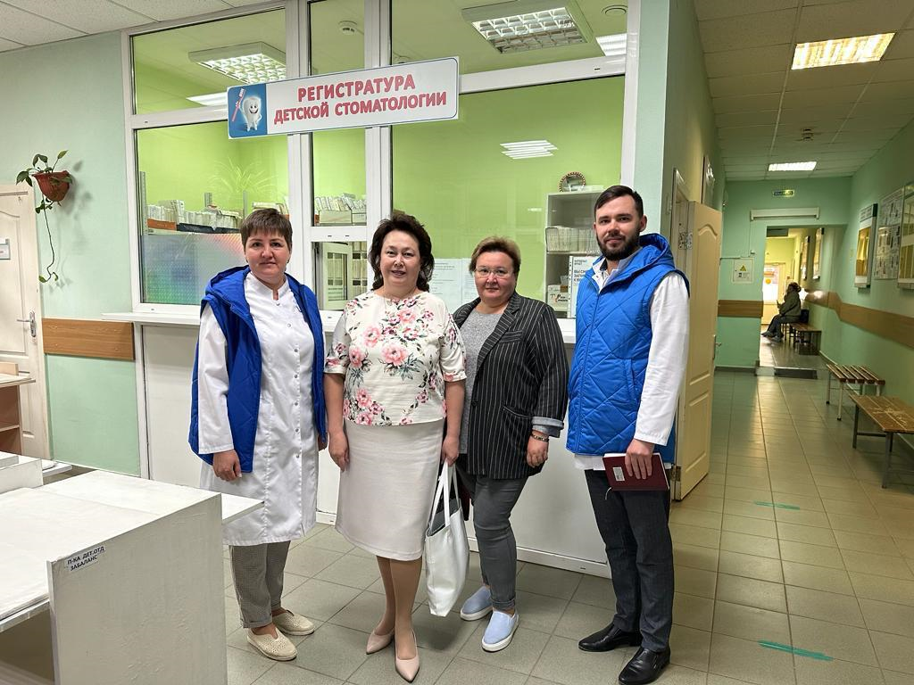
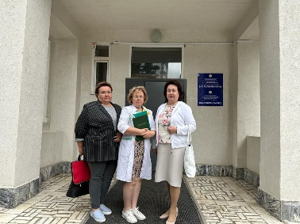
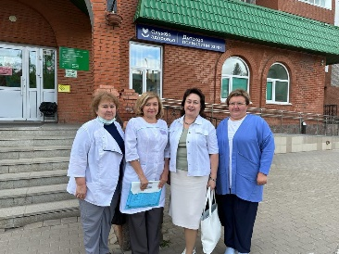
Вывод:
В целом в медицинских организациях приказ Министерства здравоохранения Республики Башкортостан от 15 марта 2023 года № 349-Д «Об организации формирования расписания врачей в медицинских организациях исполняется:
Количество фактических слотов соответствует занятым ставкам врачей, оказывающих стоматологическую помощь детям;
Соотношение конкурентных слотов к общему количеству слотов не менее 60%
В ходе оказания консультативно-методической помощи в ряде случаев было рекомендовано привести в соответствие локальные акты медицинских организаций, согласно действующему приказу Минздрава РБ, внести коррекцию в обеспечение расписания, количества слотов, сроков ожидания в «Листе ожидания» и др.
10

Slide 11
Предложения по улучшению показателей Рейтинга качества жизни
Продолжить работу по внедрению Методических рекомендаций по организации записи на прием к врачу;
Руководителям медицинских организаций обеспечить контроль за исполнением Приказов Министерства здравоохранения Республики Башкортостан от 15 марта 2023 года № 349-Д «Об организации формирования расписания врачей в медицинских организациях», от 29 мая 2023 года № 785-Д « О внесении изменений в приказ Министерства здравоохранения от 15 марта 2023 года № 349 Д «Об организации формирования расписания работы врачей в медицинских организациях»» ;
Продолжить работу по привлечению кадров в медицинских организациях с недостаточной укомплектованностью врачами , оказывающих стоматологическую помощь детям;
С целью доступности и полноценного обеспечения обслуживаемого детского населения достаточным количеством первичных слотов необходимо достижение показателя нормы обеспеченности врачами по профилю «Стоматология детская» 8,0 на 10000 детей в городах и 5,0 на 10000 детей в сельской местности (из расчета прикрепленных детей для оказания стоматологической помощи медицинской организацией) в соответствии с Приказом Министерства здравоохранения РФ от 13 ноября 2012 г. N 910 н "Об утверждении Порядка оказания медицинской помощи детям со стоматологическими заболеваниями»
11

Slide 12


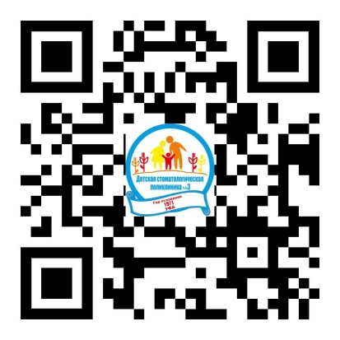


БЛАГОДАРЮ ЗА ВНИМАНИЕ!
главный внештатный детский специалист Минздрава России ПФО по специальности «стоматология»,
главный внештатный детский специалист-стоматолог Минздрава РБ,
Главный врач ГАУЗ РБ Детская стоматологическая
поликлиника № 3 г. Уфа
Ганиева Римма Асхатовна
450005, г. Уфа, ул. 50-летия Октября, 16/1
(347) 246-30-82
UFA.DSP3@doctorrb.ru

